Slide 1
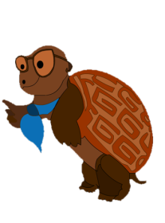
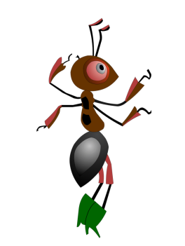
Презентация к уроку окружающего мира,
1 класс УМК «Школа России»
« Почему на корабле и в самолёте нужно соблюдать правила безопасности?»

Slide 2
Ребята ,
познакомьтесь с правилами поведения
на корабле и в самолёте.
Выбирайте любую маленькую картинку ,
она откроется на большом фоне, читайте правило, рассматривайте картинки.

Slide 3
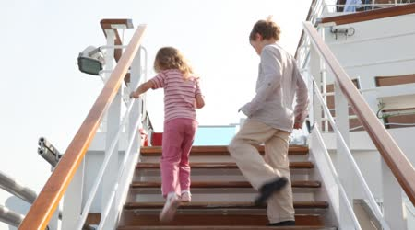
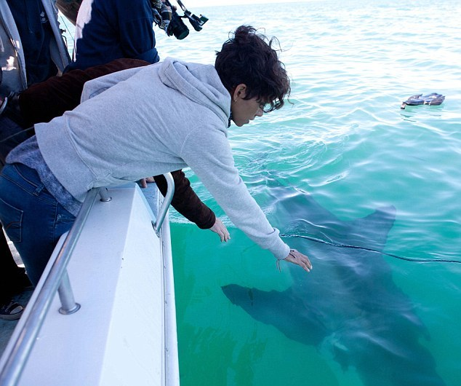
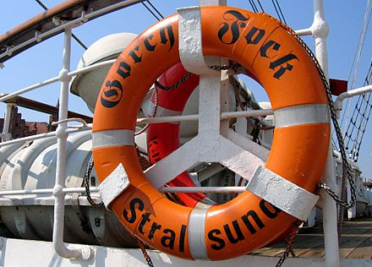
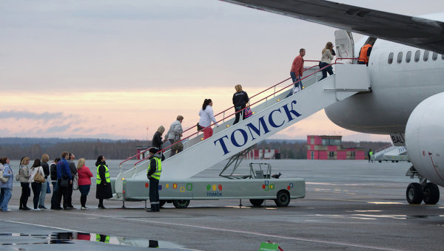
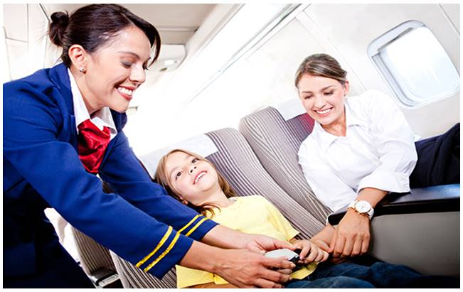
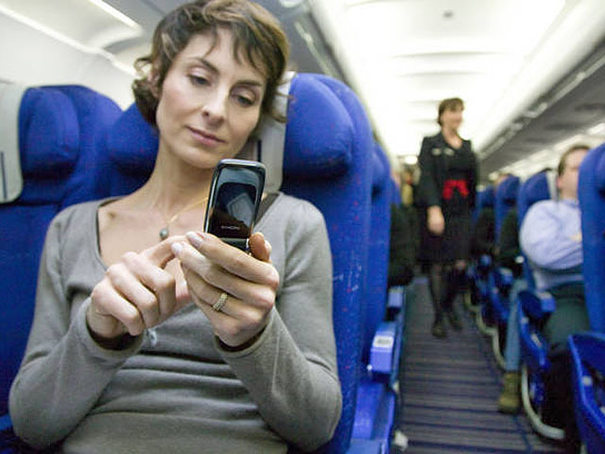

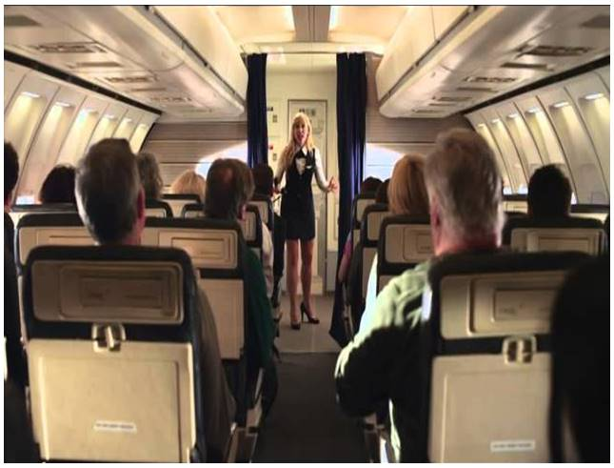

Slide 4
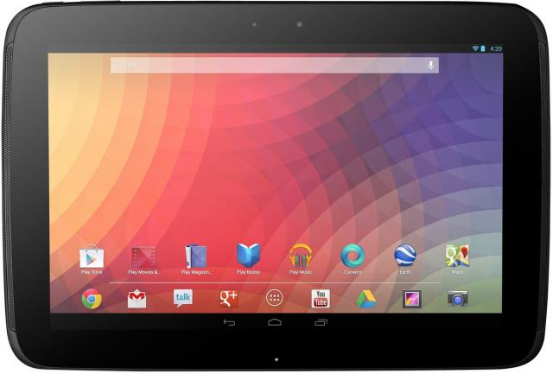
Не следует бегать по палубе и лестницам корабля!
Правила безопасности на корабле

Slide 5
Нельзя перегибаться через борт корабля!
Правила безопасности на корабле

Slide 6
В случае опасности следует использовать спасательные средства!
Правила безопасности на корабле

Slide 7
При подъёме и спуске по трапу необходимо соблюдать осторожность!
Правила безопасности в самолёте

Slide 8
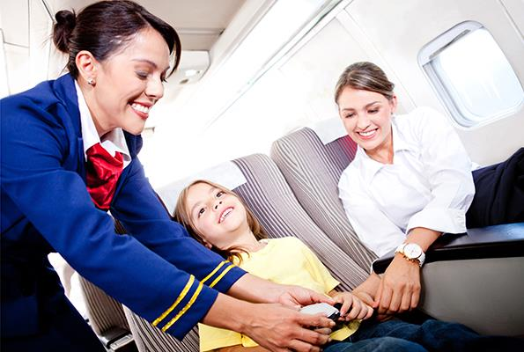
Во время взлёта и посадки самолёта необходимо застегнуть ремни безопасности!
Правила безопасности в самолёте

Slide 9
На время полёта следует выключить мобильный телефон!
Правила безопасности в самолёте

Slide 10
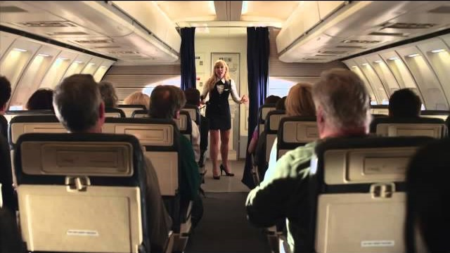
После посадки самолёта нельзя вставать с кресла до полной остановки самолёта!
Правила безопасности в самолёте

Slide 11
Корабль и самолёт могут быть опасными. Соблюдение правил безопасности на водном и воздушном транспорте поможет нам сохранить здоровье и даже жизнь.

Slide 12
Спасибо, дети,
за урок!

Slide 13
Интернет источники
Учитель
Планшет
Правила на корабле : 1 2 3
Правила в самолёте: 1 2 3 4
Текстовый материал взят из книги Поурочные разработки по предмету «Окружающий мир» 1 класс Е.М.Тихомирова
Отрисовки черепахи и муравья авторские

